Slide 1
Enhance Soft Skills to Nurture
Competitiveness and Employability
Екипна работа чрез ИКТ инструменти
ПАРТНЬОР: Internet Web Solutions

Slide 2
ЦЕЛИ И ЗАДАЧИ
При завършване на модула Вие ще:
сте се запознали с някои от най-важните ИКТ (информационни и комуникационни технологични) инструменти в бизнес среда, както и с техните характеристики и ползи.
можете да поощрявате сътрудничество и екипна работа чрез ИКТ инструменти.
решавате проблеми възникнали при комуникацията при дистанционна работа.
осигурявате добра атмосфера в работния екип чрез ефективна комуникация.

Slide 3
INDEX
Курс
1.
1.1
2.
2.1
Екипна работа чрез използване на ИКТ инструменти
ИКТ инструменти и екипна работа
ИКТ инструменти за екипна работа, сътрудничество и координация с другите
Екипна работа и координация чрез използване на ИКТ инструменти и насоки за творческото и подобряване
Насоки за добра координация и комуникация

Slide 4
Екипна работа чрез използване на ИКТ инструменти
1.
1: ИКТ инструменти и екипна работа
ИКТ инструментите се доказаха като ефективен съюзник в много сектори: от управление на бизнеса до международна комуникация или ежедневен живот. По този начин използването им за подобряване на работата в екип и комуникацията е наистина добър ресурс. Повечето компании днес са се обърнали към работата в екип и сътрудничеството като метод на работа. Това носи много предимства, сред които:
With the support of the Erasmus+ programme of the European Union. This document and its contents reflects the views only of the authors, and the Commission cannot be held responsible for any use which may be made of the information contained therein.

Slide 5
Екипна работа чрез използване на ИКТ инструменти
1.
Талантите и уменията на всеки работник се признават и използват.
Наличието на по-голям брой разнообразни идеи води до повече възможности.
Нивото на обвързване и участие в екипа се повишава, като по този начин се насърчава добра работна среда, доверие и ефективност.
With the support of the Erasmus+ programme of the European Union. This document and its contents reflects the views only of the authors, and the Commission cannot be held responsible for any use which may be made of the information contained therein.

Slide 6
Екипна работа чрез използване на ИКТ инструменти
1.
Естеството на сътрудничество означава, че всички членове работят заедно, така че индивидуалните слабости на всеки служител могат да бъдат динамично подобрени.
Единството е сила: Обединявайки всички силни страни, умения и знания на всеки един член на екипа, ще постигнем екип с по-голям потенциал от частите му поотделно.
Ето защо съвместната работа е един от най-добрите варианти за повишаване на ефективността и добрата атмосфера в екипа.
With the support of the Erasmus+ programme of the European Union. This document and its contents reflects the views only of the authors, and the Commission cannot be held responsible for any use which may be made of the information contained therein.

Slide 7
Екипна работа чрез използване на ИКТ инструменти
1.
1.1 ИКТ инструменти за екипна работа, сътрудничество и координиране с другите
Технологичното развитие през последните години е толкова значително, че сега е трудно да си представим една компания и нейната дейност без ресурси като платформи, системи и приложения, които да гарантират нейните услуги. Светът на ИКТ е много голям и разнообразен и е невъзможно да се класифицират всички в един списък, но ето няколко, които да помогнат за насърчаване на екипната работа.
With the support of the Erasmus+ programme of the European Union. This document and its contents reflects the views only of the authors, and the Commission cannot be held responsible for any use which may be made of the information contained therein.

Slide 8
Екипна работа чрез използване на ИКТ инструменти
1.
- Инструменти за управление на проекти:
Инструментите за управление на проекти са съществена част от процеса на управление на екипа. Благодарение на тях можем да осигурим доброто разпределение на задачите между колегите. Сред най-известните ИКТ за управление на проекти можем да посочим следните:
With the support of the Erasmus+ programme of the European Union. This document and its contents reflects the views only of the authors, and the Commission cannot be held responsible for any use which may be made of the information contained therein.

Slide 9
Екипна работа чрез използване на ИКТ инструменти
1.
Asana: Asana е уеб-базирана платформа, която може да помогне за планирането и организирането на всичко, свързано с работата в екип. Освен това може да действа и като инструмент за сътрудничество. Той координира задачите, споделя, планира, организира и проследява напредъка на проекта, по който работи всеки член на екипа.
With the support of the Erasmus+ programme of the European Union. This document and its contents reflects the views only of the authors, and the Commission cannot be held responsible for any use which may be made of the information contained therein.

Slide 10
Екипна работа чрез използване на ИКТ инструменти
1.
Project.co: Тази платформа за управление на проекти позволява на потребителите да работят върху повече от една задача едновременно. Можете да споделяте файлове, да създавате списъци, календари и графици, проектно онагледяване чрез канбан таблици, фактури и др. Това прави проследяването на задачите лесно и динамично.
With the support of the Erasmus+ programme of the European Union. This document and its contents reflects the views only of the authors, and the Commission cannot be held responsible for any use which may be made of the information contained therein.

Slide 11
Екипна работа чрез използване на ИКТ инструменти
1.
nTask: Тази безплатна интелигентна платформа е предназначена за екипи, позволявайки да планирате срещи, да обменяте файлове, да планирате проекти и много други опции. Този софтуер за управление на проекти предоставя всички необходими инструменти.
With the support of the Erasmus+ programme of the European Union. This document and its contents reflects the views only of the authors, and the Commission cannot be held responsible for any use which may be made of the information contained therein.

Slide 12
Екипна работа чрез използване на ИКТ инструменти
1.
Teamwork: Това онлайн облачно решение предоставя функции за управление на различни аспекти на бизнеса. Неговите услуги включват списъци със задачи, управление на времето и крайните срокове, споделяне на файлове и съобщения, наред с други възможности.
With the support of the Erasmus+ programme of the European Union. This document and its contents reflects the views only of the authors, and the Commission cannot be held responsible for any use which may be made of the information contained therein.

Slide 13
Екипна работа чрез използване на ИКТ инструменти
1.
- Инструменти за комуникация и сътрудничество:
Комуникацията е ключова във всяка работна среда. Със сегашната ситуация с Covid-19 много компании бяха принудени да прибегнат до дистанционна работа, така че комуникацията стана сложна и изкуствена. За тази цел имаме налични платформи за подобряване на обмена на информация, като например:
With the support of the Erasmus+ programme of the European Union. This document and its contents reflects the views only of the authors, and the Commission cannot be held responsible for any use which may be made of the information contained therein.

Slide 14
Екипна работа чрез използване на ИКТ инструменти
1.
Skype: Платформа за видеоконферентна връзка с отлично качество. Нейните услуги включват онлайн разговори (аудио или видео), чатове, конференции до 50 души, насрочване на срещи и други задачи.
Zoom: Тази услуга за видеоконферентна връзка се превърна в една от водещите платформи в областта. Подходяща е за екипи от всякакъв характер. Платформата взаимодейства във виртуално работно пространство, извършва видео или аудио разговори; има възможност за чатове на живо и записване на сесии, за да се гарантира, че нищо няма да е пропуснато.
With the support of the Erasmus+ programme of the European Union. This document and its contents reflects the views only of the authors, and the Commission cannot be held responsible for any use which may be made of the information contained therein.

Slide 15
Екипна работа чрез използване на ИКТ инструменти
1.
Microsoft Teams: Това работно пространство има опции за срещи посредством чат, видео или разговори. Персонализирайте и конфигурирайте работното си пространство с приложения, за да организирате ефикасно работата си.
With the support of the Erasmus+ programme of the European Union. This document and its contents reflects the views only of the authors, and the Commission cannot be held responsible for any use which may be made of the information contained therein.

Slide 16
Екипна работа чрез използване на ИКТ инструменти
1.
- Инструменти за управление на документи:
Хранилището на документи е пространство, където документите се съхраняват, управляват и организират така, че членовете на целия екип да имат достъп до тях, когато е необходимо. Управлява се от членове на екипа с административни права. По този начин можем да рационализираме и унифицираме целия процес на справки, както и управление на документи.
И тук, има различни ИКТ инструменти, които могат да ни помогнат:
With the support of the Erasmus+ programme of the European Union. This document and its contents reflects the views only of the authors, and the Commission cannot be held responsible for any use which may be made of the information contained therein.

Slide 17
Екипна работа чрез използване на ИКТ инструменти
1.
DocuWare: Тази платформа ви позволява да улавяте, обработвате и използвате фирмена информация. Софтуерът автоматизира голяма част от заявките и организацията на документи в централизирана и сигурна система.
M-Files: Тази опция за управление на информацията се отличава с лекота на използване, гъвкавост и функционалност, подходящи за голямо разнообразие от индустрии. Можете да получите достъп до съдържание от множество хранилища на данни без необходимост от миграция. Можете да го разгърнете в облака, на място или по хибриден начин.
With the support of the Erasmus+ programme of the European Union. This document and its contents reflects the views only of the authors, and the Commission cannot be held responsible for any use which may be made of the information contained therein.

Slide 18
Екипна работа чрез използване на ИКТ инструменти
1.
LogicalDOC: Контролирайте управлението на вашите документи. Създавайте, съвместно създавайте и координирайте всяко количество документи, насърчавайки сътрудничеството и производителността. Универсалният му софтуер позволява да се адаптира към различни бизнес модели.
With the support of the Erasmus+ programme of the European Union. This document and its contents reflects the views only of the authors, and the Commission cannot be held responsible for any use which may be made of the information contained therein.

Slide 19
Екипна работа чрез използване на ИКТ инструменти
2.
2: Екипна работа и координация чрез използване на ИКТ инструменти и насоки за творческото и подобряване
2.1. Насоки за добра координация и комуникация
Координацията и комуникацията в екипа са сложен и труден за управление процес. Всички членове на екипа трябва да свършат нужното, за да се гарантира успеха на работата. За да се постигне добра ефективност и добра атмосфера трябва да се вземат предвид редица аспекти. Следват няколко съвета как да постигнете тези резултати:
With the support of the Erasmus+ programme of the European Union. This document and its contents reflects the views only of the authors, and the Commission cannot be held responsible for any use which may be made of the information contained therein.

Slide 20
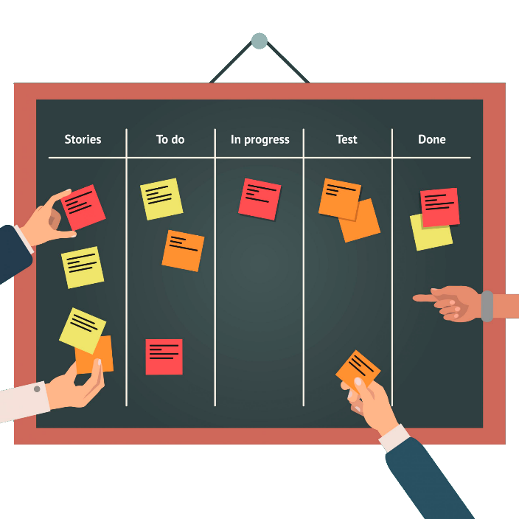
Екипна работа чрез използване на ИКТ инструменти
2.
Осигурете правилно разпределение на работата. Описаните по-горе платформи се използват за разпределяне на различните задачи между целия екип. Някои от тях използват метода Kanban, който е инструмент за визуализиране на работния процес. Състои се от таблици, разделени на редове и колони: редовете се отнасят за проекта или дейността, а колоните - за степента му на напредък (предстои да се направи, предстояща ревизия, блокирани и т.н.). Тези цифрови канбан инструменти позволяват организация на работата, която е лесна за визуализиране и разпространение, което ги прави удачни за постигане на по-голяма ефективност.
With the support of the Erasmus+ programme of the European Union. This document and its contents reflects the views only of the authors, and the Commission cannot be held responsible for any use which may be made of the information contained therein.

Slide 21
Екипна работа чрез използване на ИКТ инструменти
2.
Когато пишете имейли, бъдете ясни и кратки. Не забравяйте да поздравите, да се представите и да завършите подходящо. В допълнение, използването на подходяща тема ще позволи по-добра класификация на тези съобщения.
With the support of the Erasmus+ programme of the European Union. This document and its contents reflects the views only of the authors, and the Commission cannot be held responsible for any use which may be made of the information contained therein.

Slide 22
Екипна работа чрез използване на ИКТ инструменти
2.
Провеждайте редовни срещи. Това ще ни позволи да сме наясно с общата ситуация на компанията и на всеки един член на екипа, което ни даде възможност да подобрим разпределението на задачите и осъществяване на плавна и динамична комуникация.
Не се колебайте да поискате и предложите помощ, ако е необходимо. Както бе споменато по-горе, всеки колега има силни и слаби страни, които могат да бъдат използвани и съответно подобрени чрез работа в екип. Запомнете: съединението прави силата.
With the support of the Erasmus+ programme of the European Union. This document and its contents reflects the views only of the authors, and the Commission cannot be held responsible for any use which may be made of the information contained therein.

Slide 23
Екипна работа чрез използване на ИКТ инструменти
2.
Мотивацията е от ключово значение. Поздравете колегите, които са постигнали успех в работата си; или предложете помощ, ако, от друга страна, те имат затруднения или проблеми. Ако знаете как да помогнете, не се колебайте да подадете ръката си. Съвместното решаване на проблеми може да насърчи сближаването и ефективността на екипа.
With the support of the Erasmus+ programme of the European Union. This document and its contents reflects the views only of the authors, and the Commission cannot be held responsible for any use which may be made of the information contained therein.

Slide 24
Екипна работа чрез използване на ИКТ инструменти
2.
Екипните дейности извън компанията са силно препоръчителни. Това не само ще създаде по-удобна и приятна атмосфера, но и ще укрепи връзките и ще създаде по-единен екип. Например, веднъж месечно можете да провеждате някои развлекателни дейности, като например да играете спорт, да посетите определено място или да обядвате заедно.
With the support of the Erasmus+ programme of the European Union. This document and its contents reflects the views only of the authors, and the Commission cannot be held responsible for any use which may be made of the information contained therein.

Slide 25
Благодаря!

